Slide 1
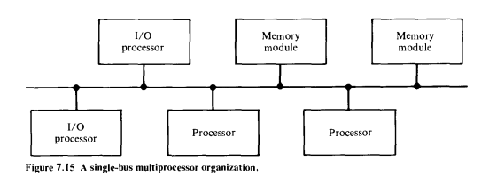
ARQUITECTURAS MIMD 1/8
7.2 Redes de Interconexión
Buses Comunes de Tiempo Compartido

Slide 2
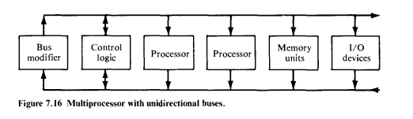
ARQUITECTURAS MIMD 2/8
7.2 Redes de Interconexión
Buses Comunes de Tiempo Compartido

Slide 3
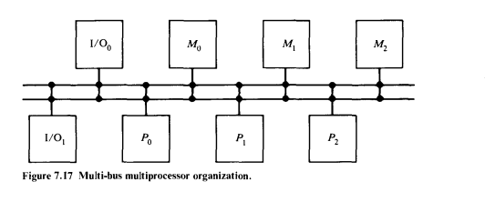
ARQUITECTURAS MIMD 3/8
7.2 Redes de Interconexión
Buses Comunes de Tiempo Compartido

Slide 4
ARQUITECTURAS MIMD 4/8
7.2 Redes de Interconexión
Algoritmos de Arbitraje de Bus
Algoritmo de Prioridad Estática (Daisy Chain)
Algoritmo de intervalo de Tiempo Fijo
Algoritmo de Prioridad Dinámica
  LRU
  RDC
Algoritmo FIFO
Sondeo
Petición Independiente

Slide 5
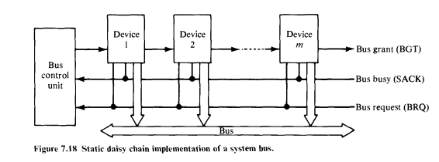
ARQUITECTURAS MIMD 5/8
7.2 Redes de Interconexión
Algoritmos de Prioridad Estática (Daisy Chain)

Slide 6
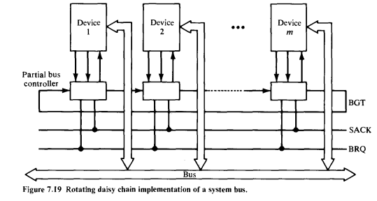
ARQUITECTURAS MIMD 6/8
7.2 Redes de Interconexión
Algoritmos de Prioridad Dinamica Rotating Daisy Cahin (RDC)

Slide 7
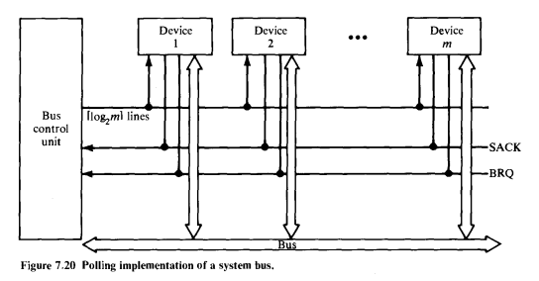
ARQUITECTURAS MIMD 7/8
7.2 Redes de Interconexión
Sondeo

Slide 8
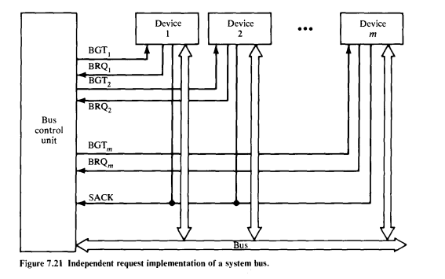
ARQUITECTURAS MIMD 8/8
7.2 Redes de Interconexión
Petición Independiente

